Slide 1
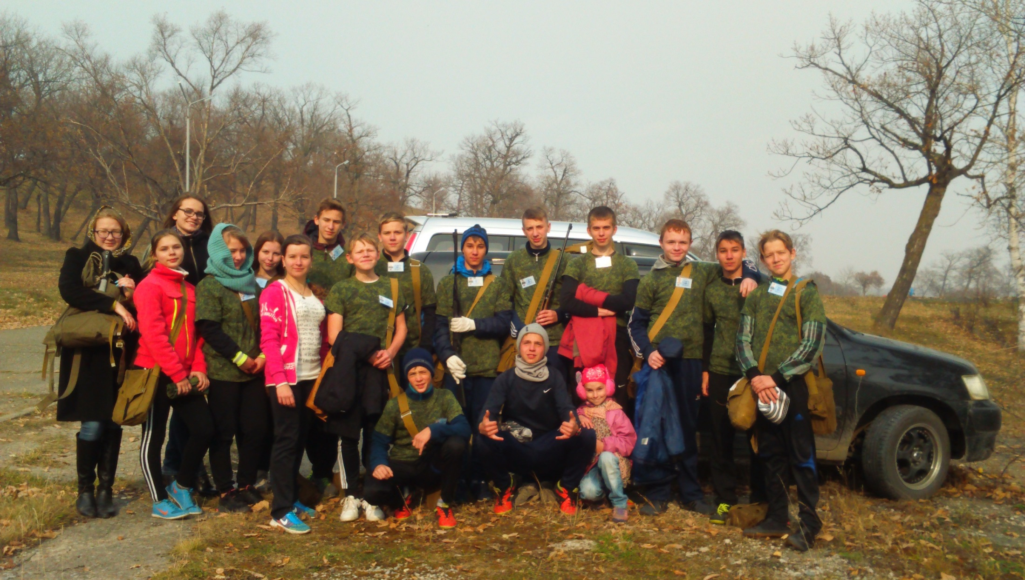
Команда «Лидер»
МБОУ СОШ № 9

Slide 2
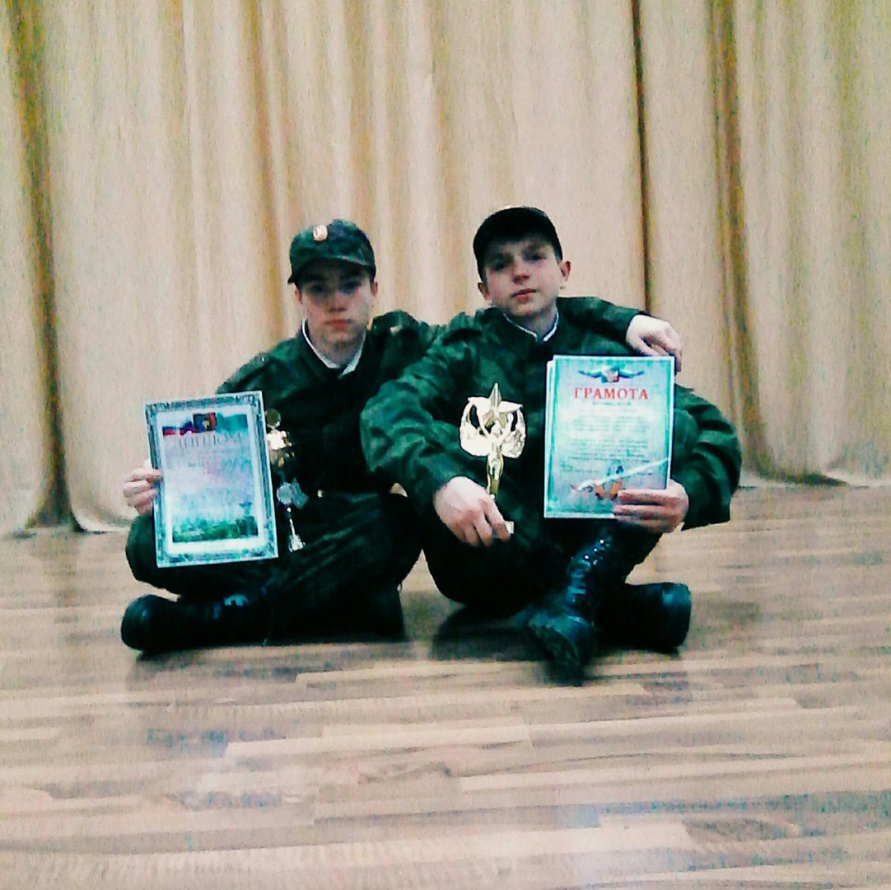
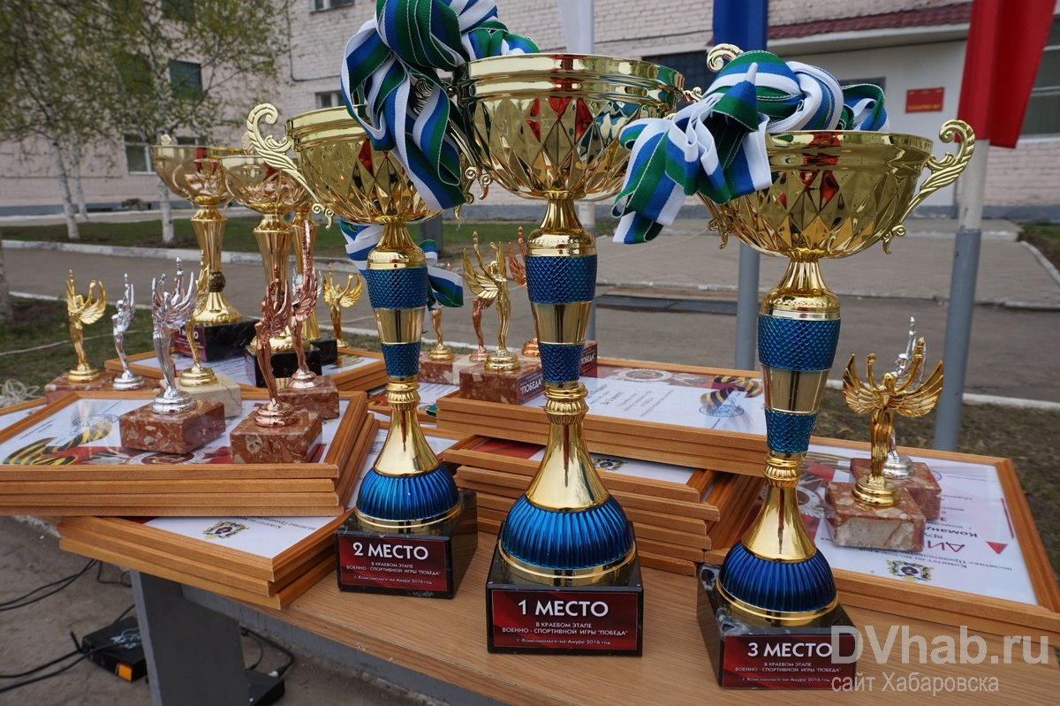
Победа и только победа в игре «Патриот»

Slide 3
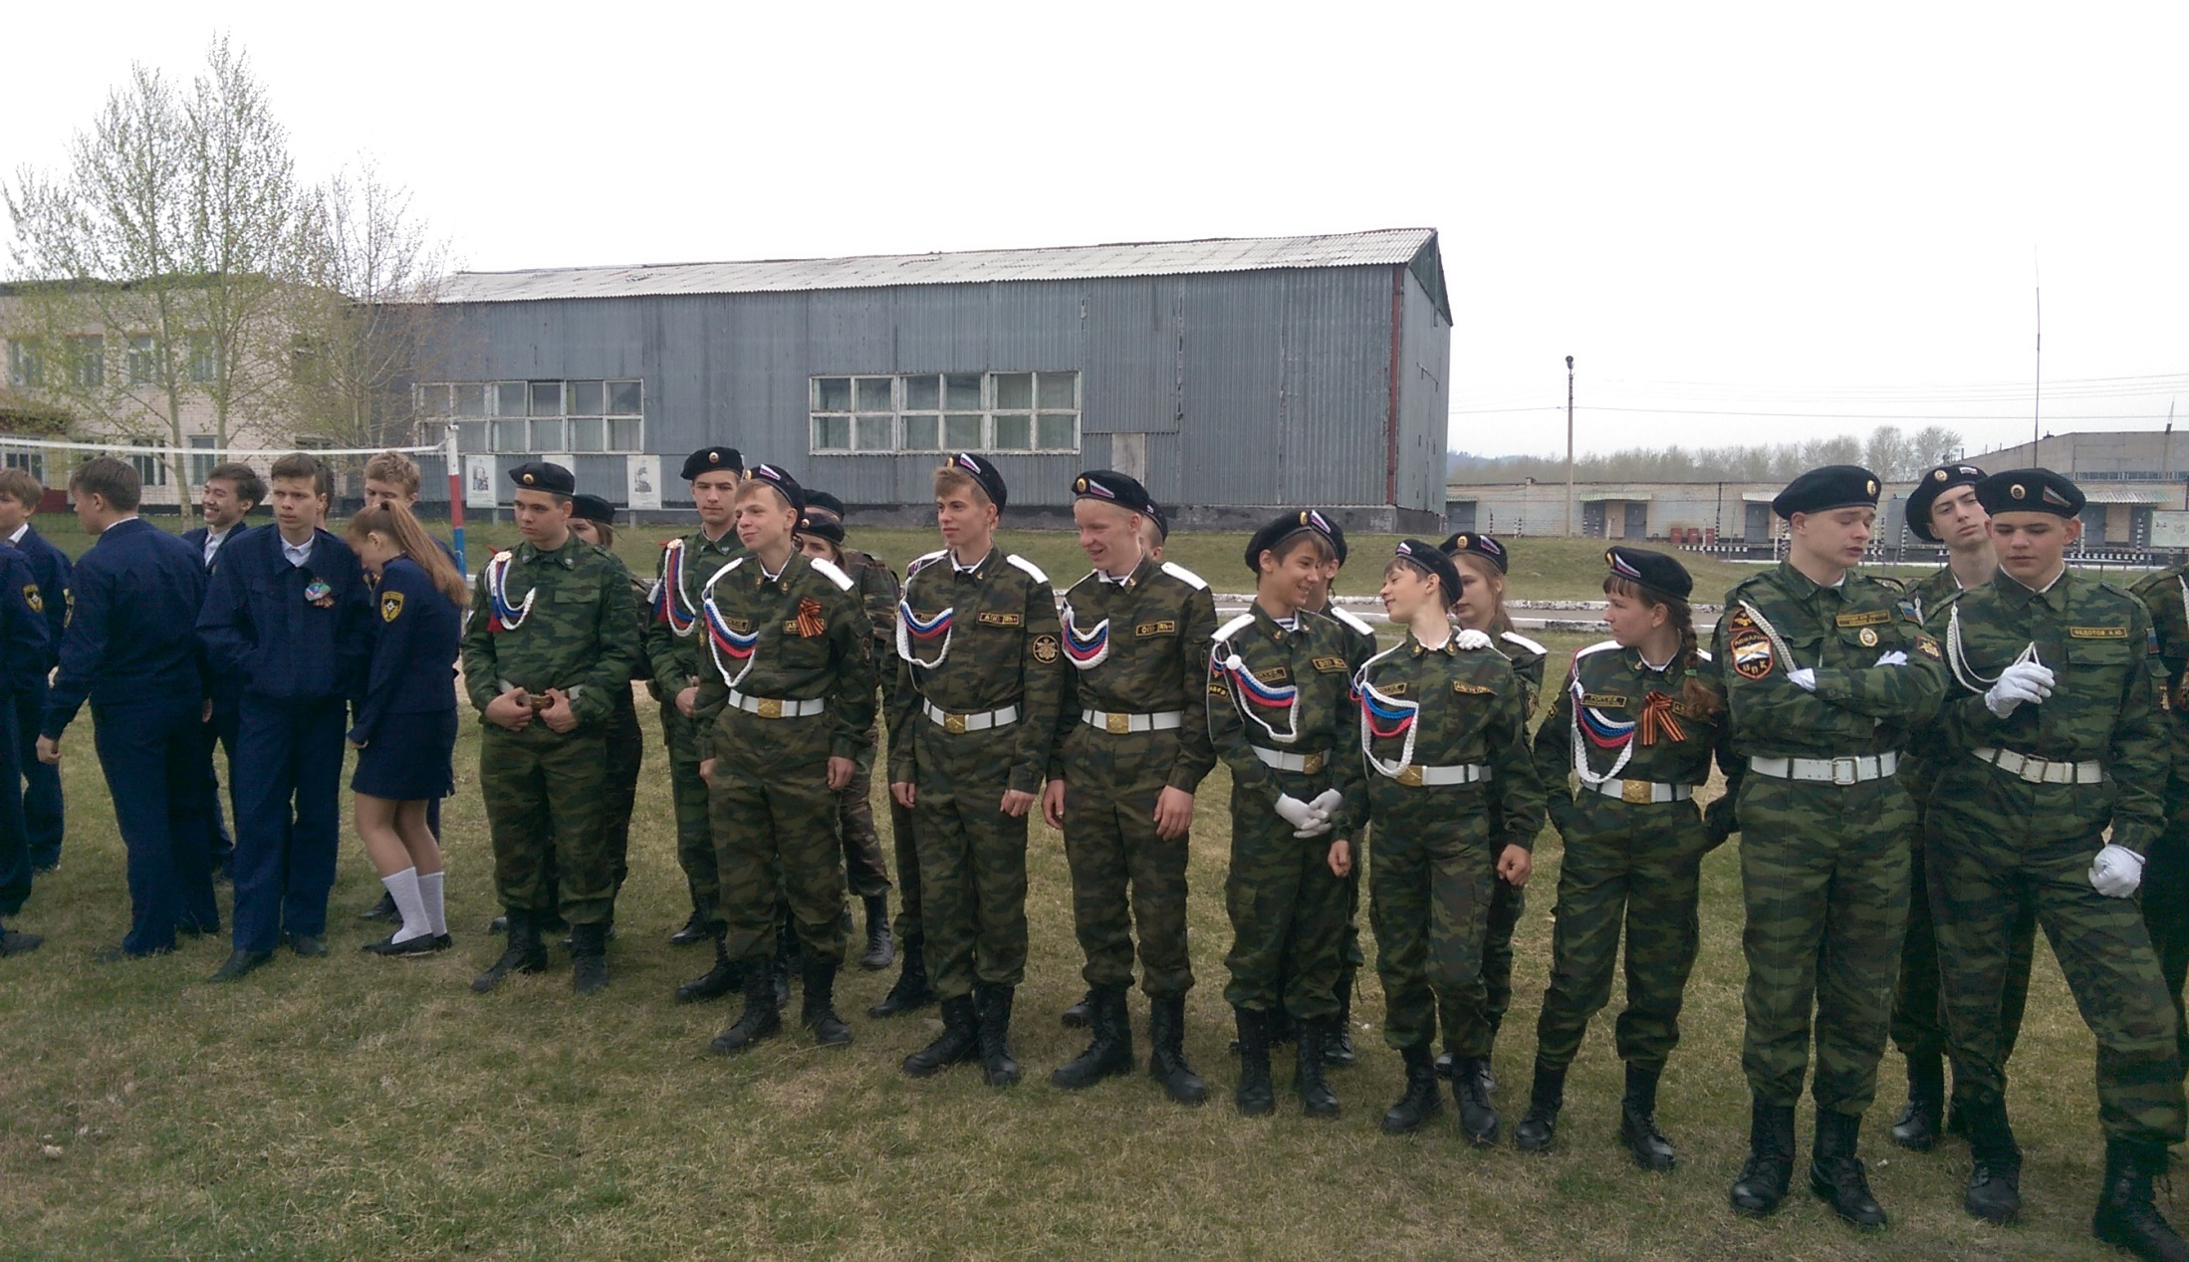
Мы – дети своей страны, мы не можем иначе

Slide 4
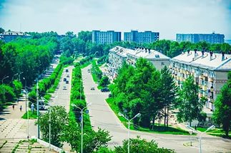

Наш город – самый молодой!
27 регион – самый лучший !

Slide 5
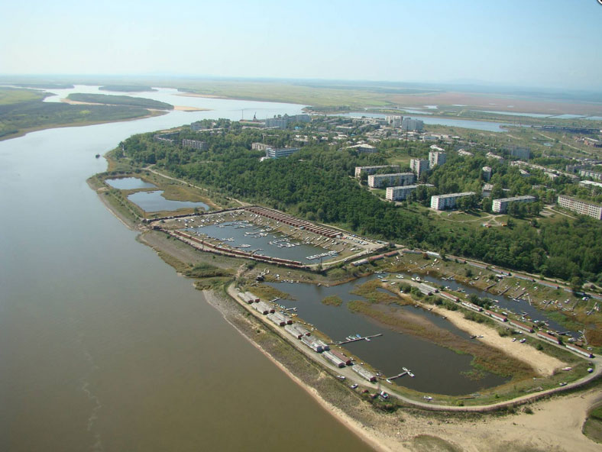
Как Юности символ с открытой душой,
Стоит наш Амурск над великой рекой.

Slide 6
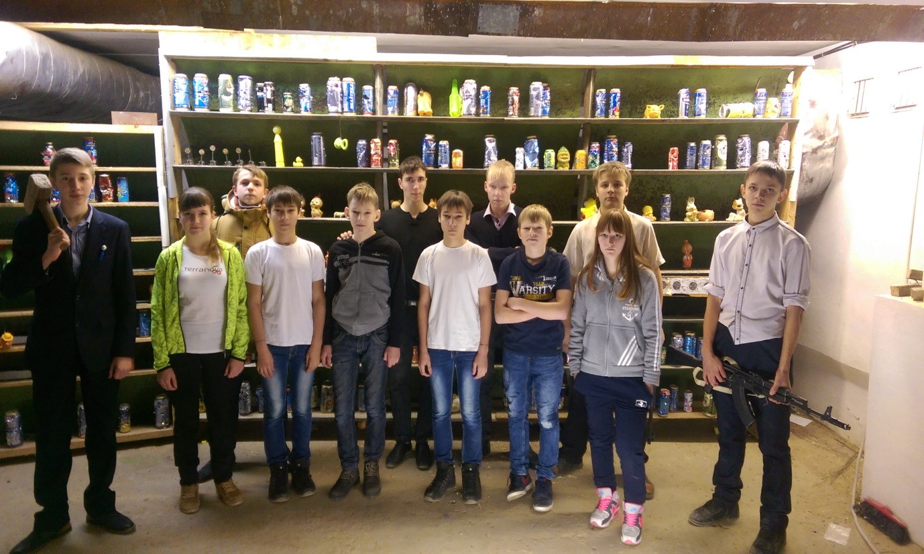
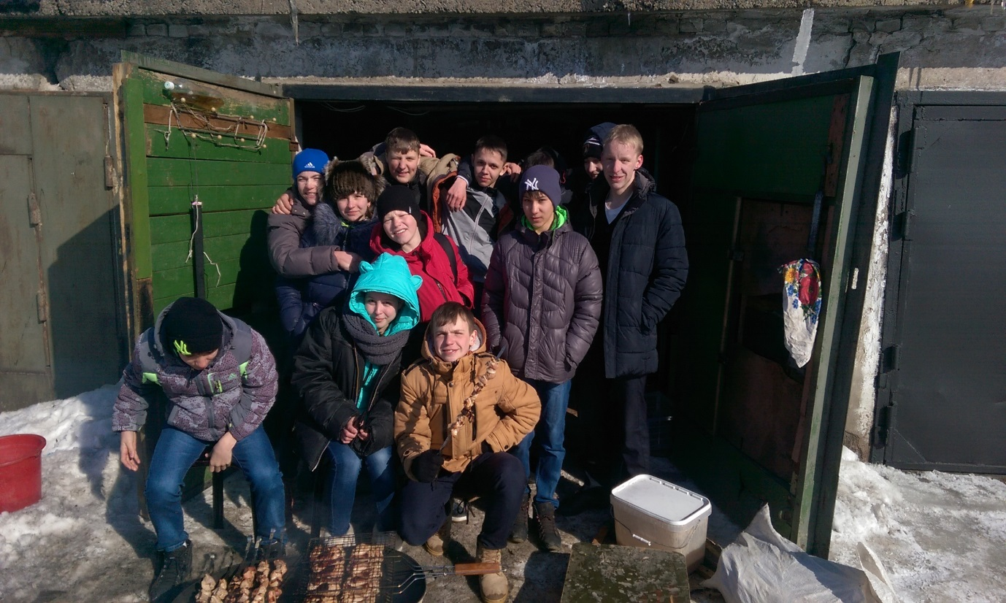
Здесь наше идет беззаботное детство.
И молодость с городом связана тесно.

Slide 7
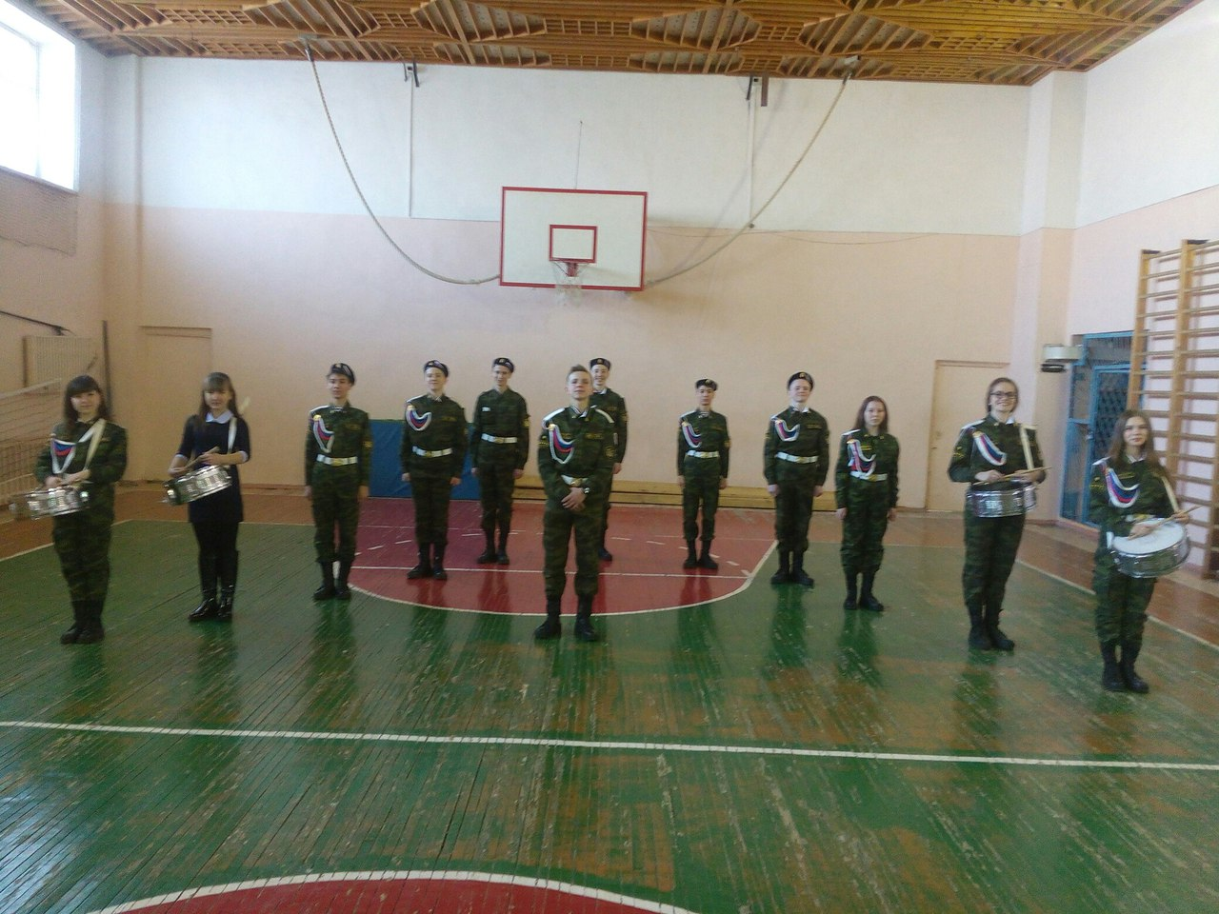
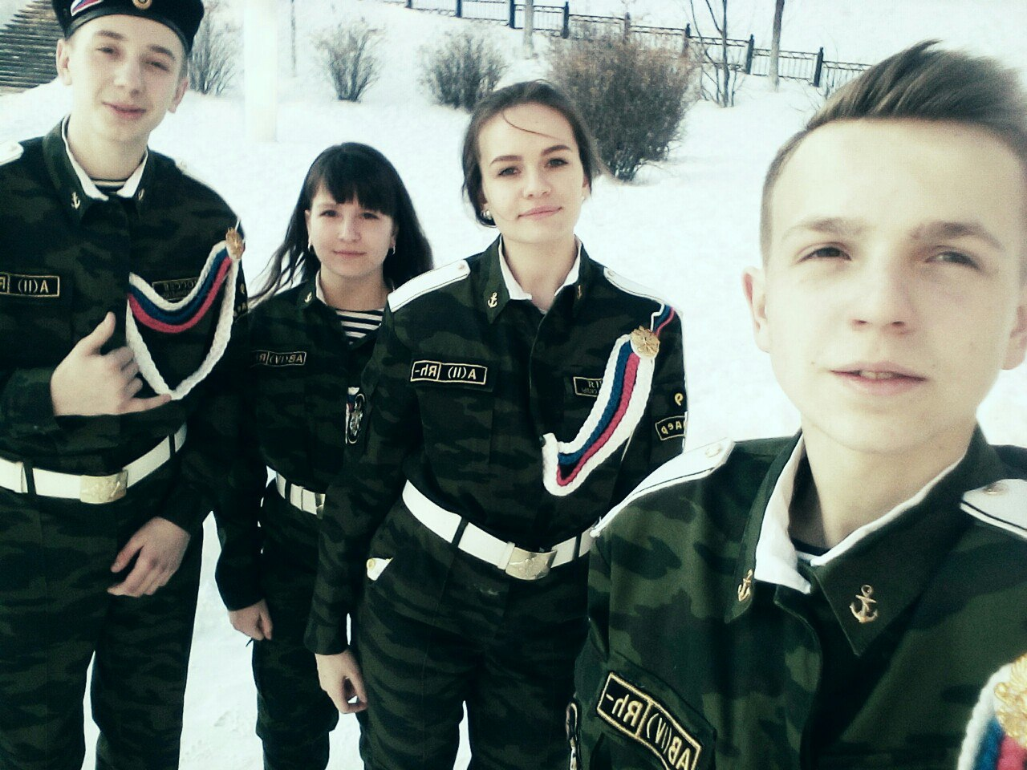
А так же школе нашей хвала и честь,
Ведь наше объединение развивается именно здесь.

Slide 8
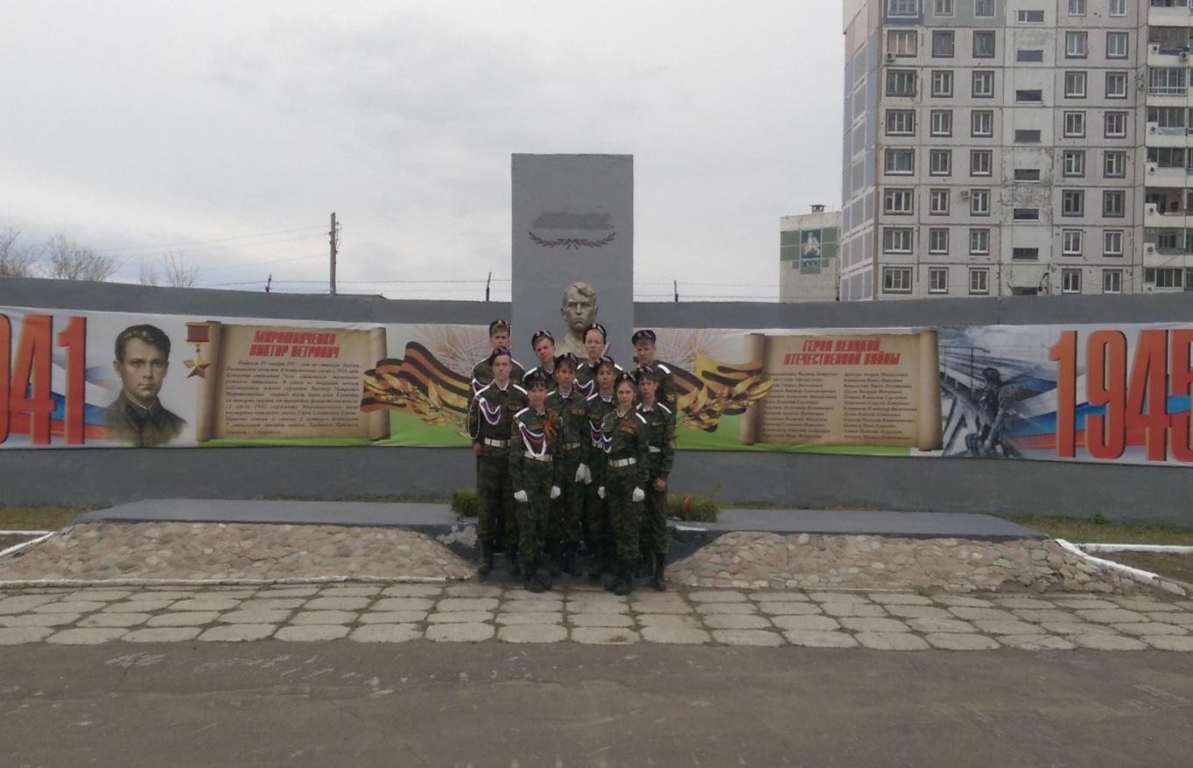
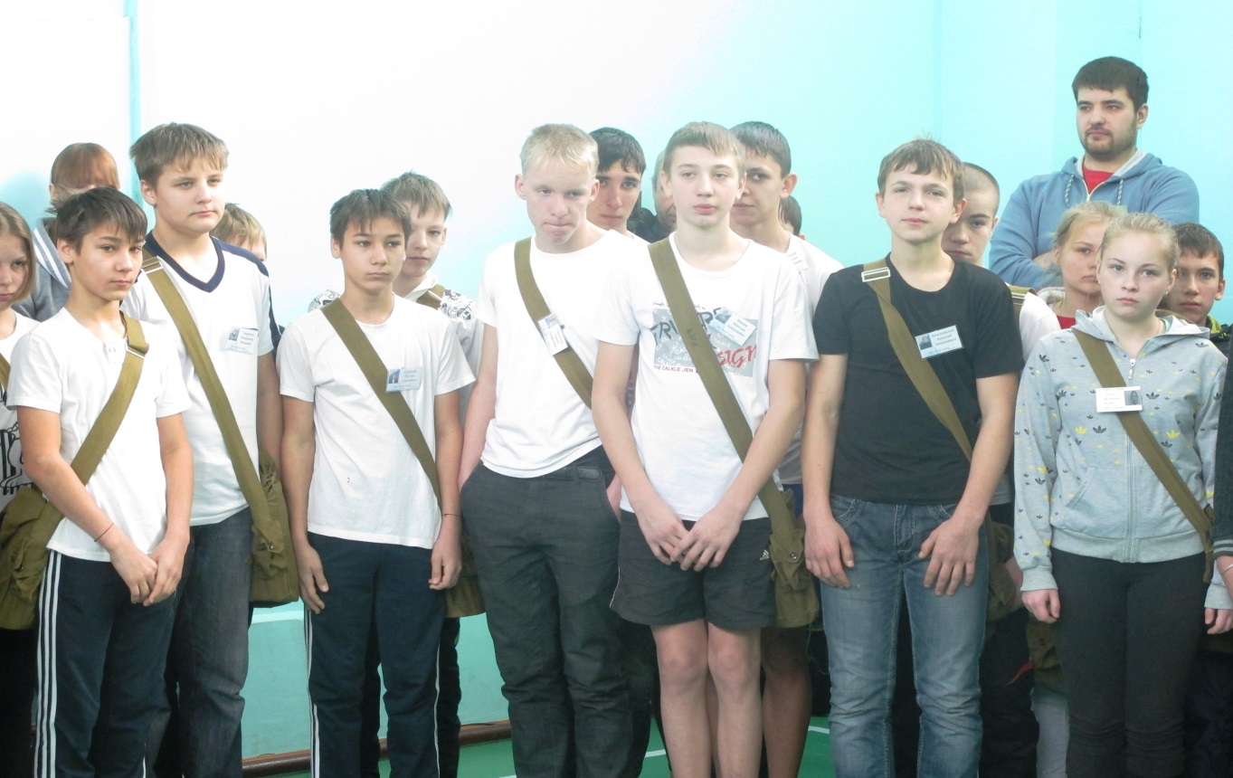
Мы – один за всех и все за одного .
Честь школы для нас превыше всего.

Slide 9
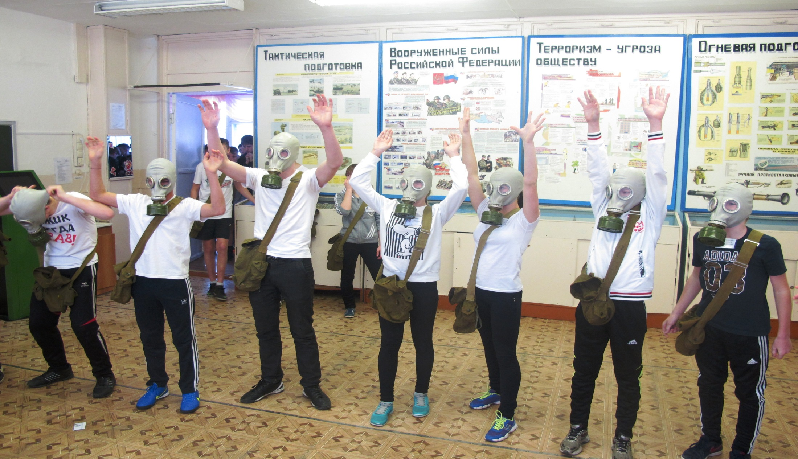
У «Лидера» есть жизненный принцип ,
Что бы не случилось, сила – в единстве!

Slide 10
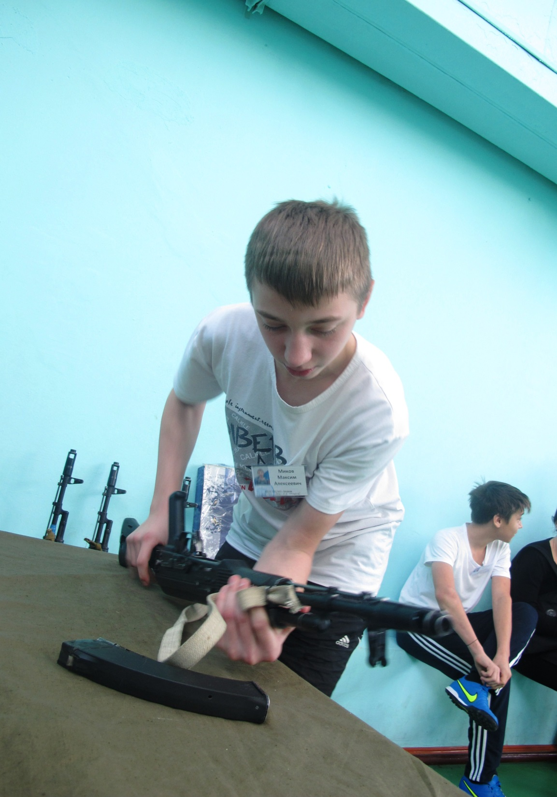
Разобрать и собрать автомат на ура!
Для нас уже просто детская игра.

Slide 11
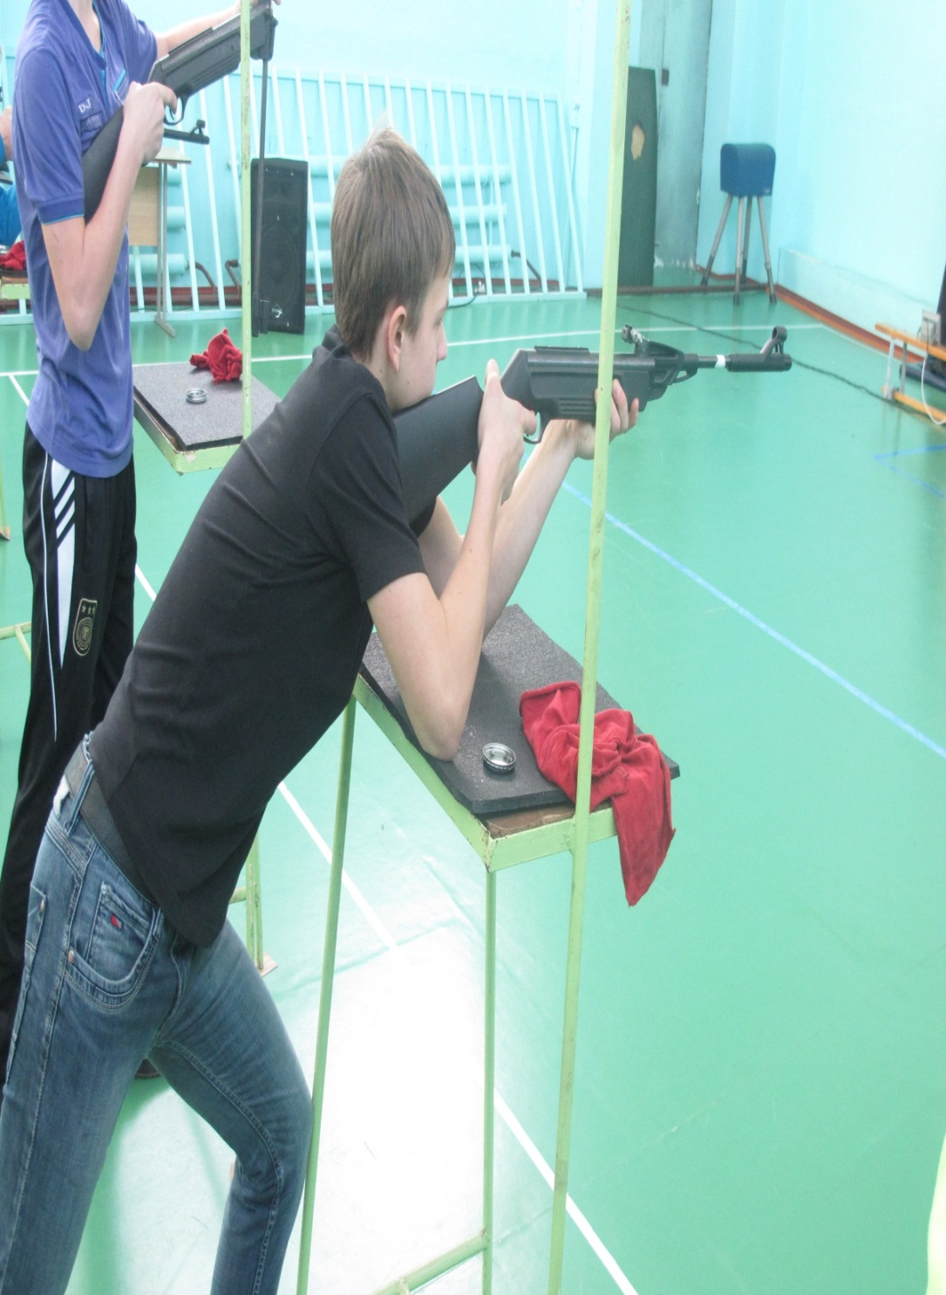
Стрельба по мишени сложнее дается,
Но кто не пасует, тот цели добьётся!

Slide 12
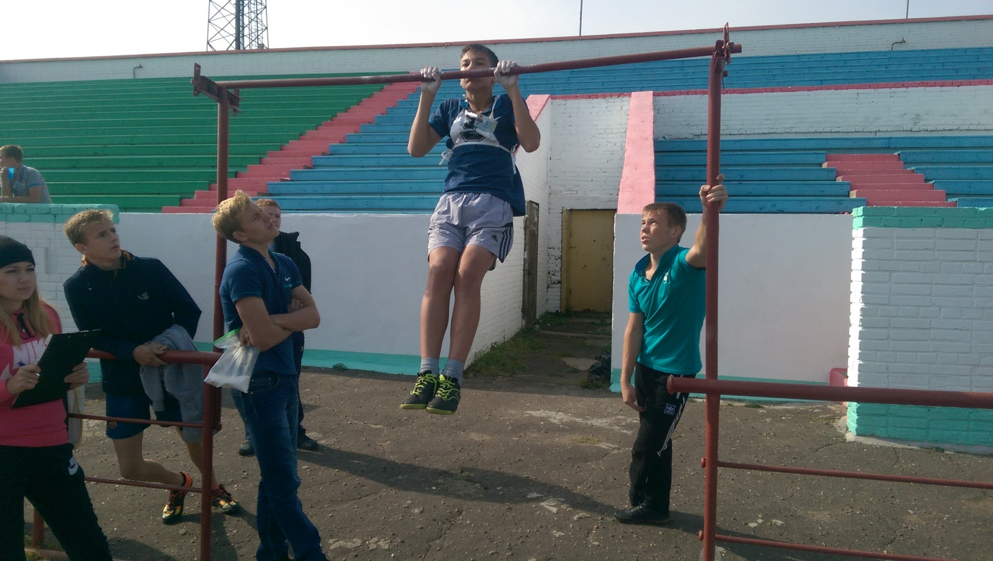

Slide 13
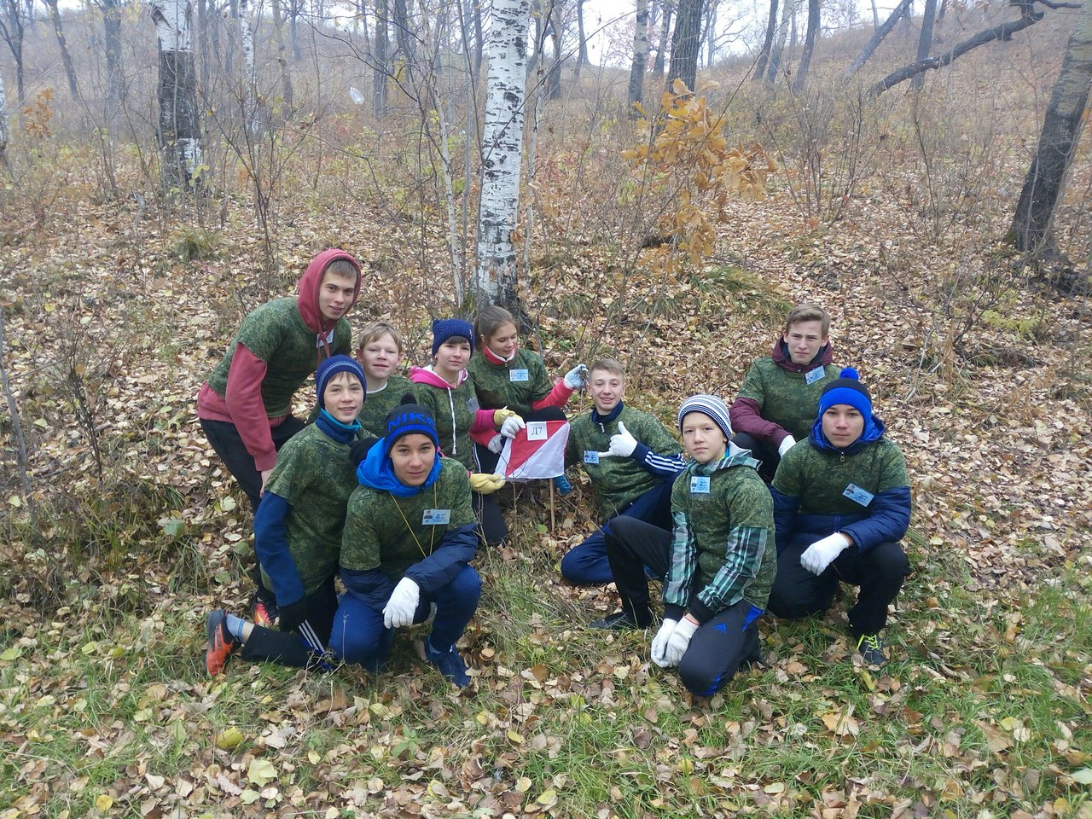
Ориентирование на местности – полезное умение.
С каждым из нас можно в разведку без сомнения

Slide 14
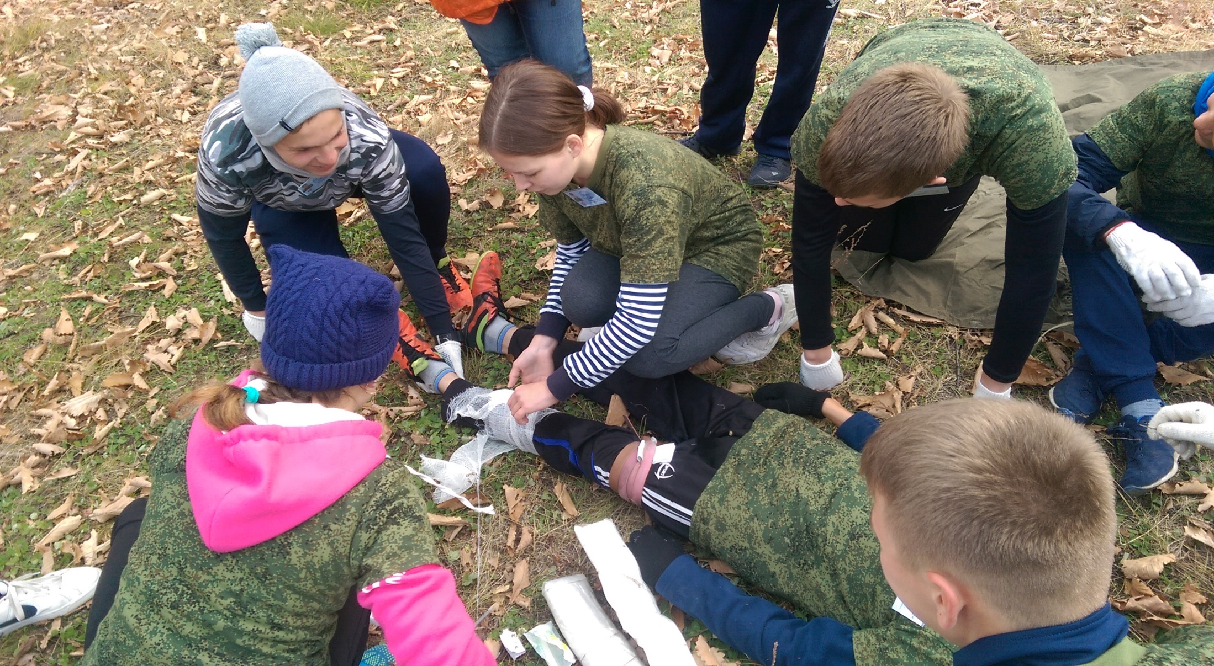
Как медпомощь оказать мы должны уметь и знать.
В полевых условиях Главное – здоровье.

Slide 15
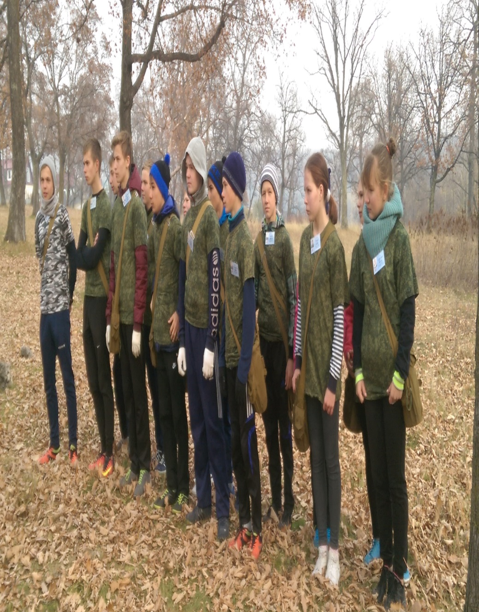
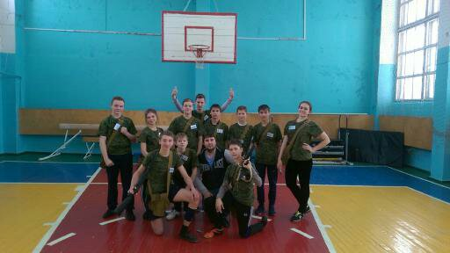
Быть лидером – значит вести за собой ,
Добиваться поставленной цели сквозь бури и зной.

Slide 16
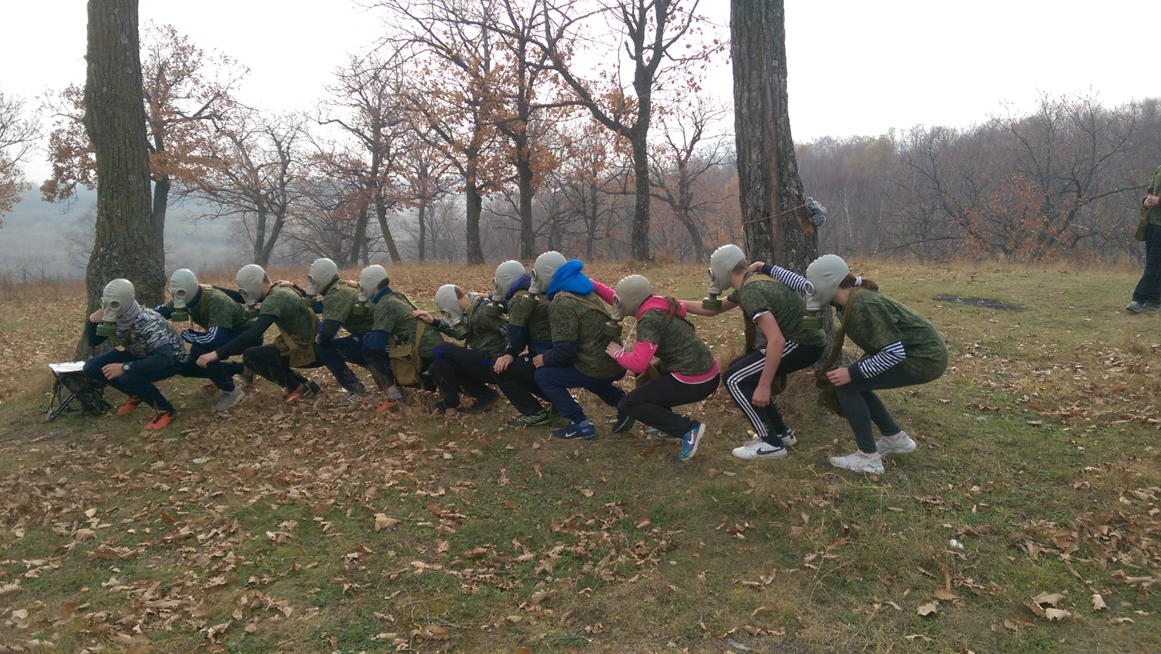
Главное – действовать плечом к плечу.
Вовремя протянуть руку товарищу.

Slide 17
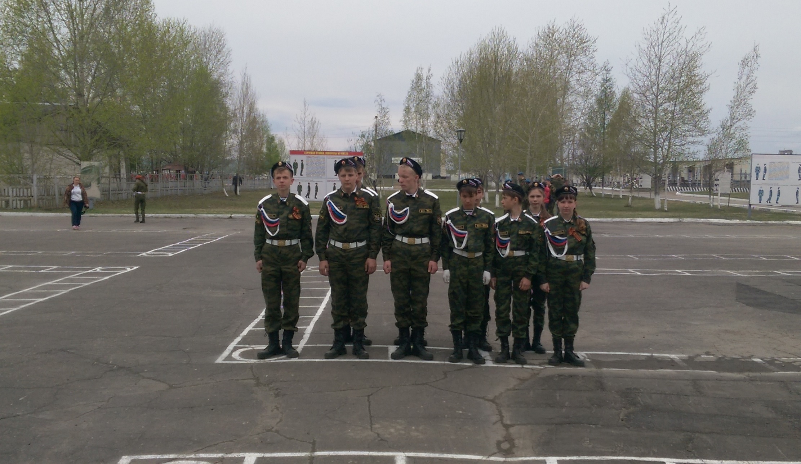
Недаром наша родина – Россия !
Мы вместе здесь и в этом наша сила !

Slide 18
Мы вместе все и в этом наша сила!

